Slide 1
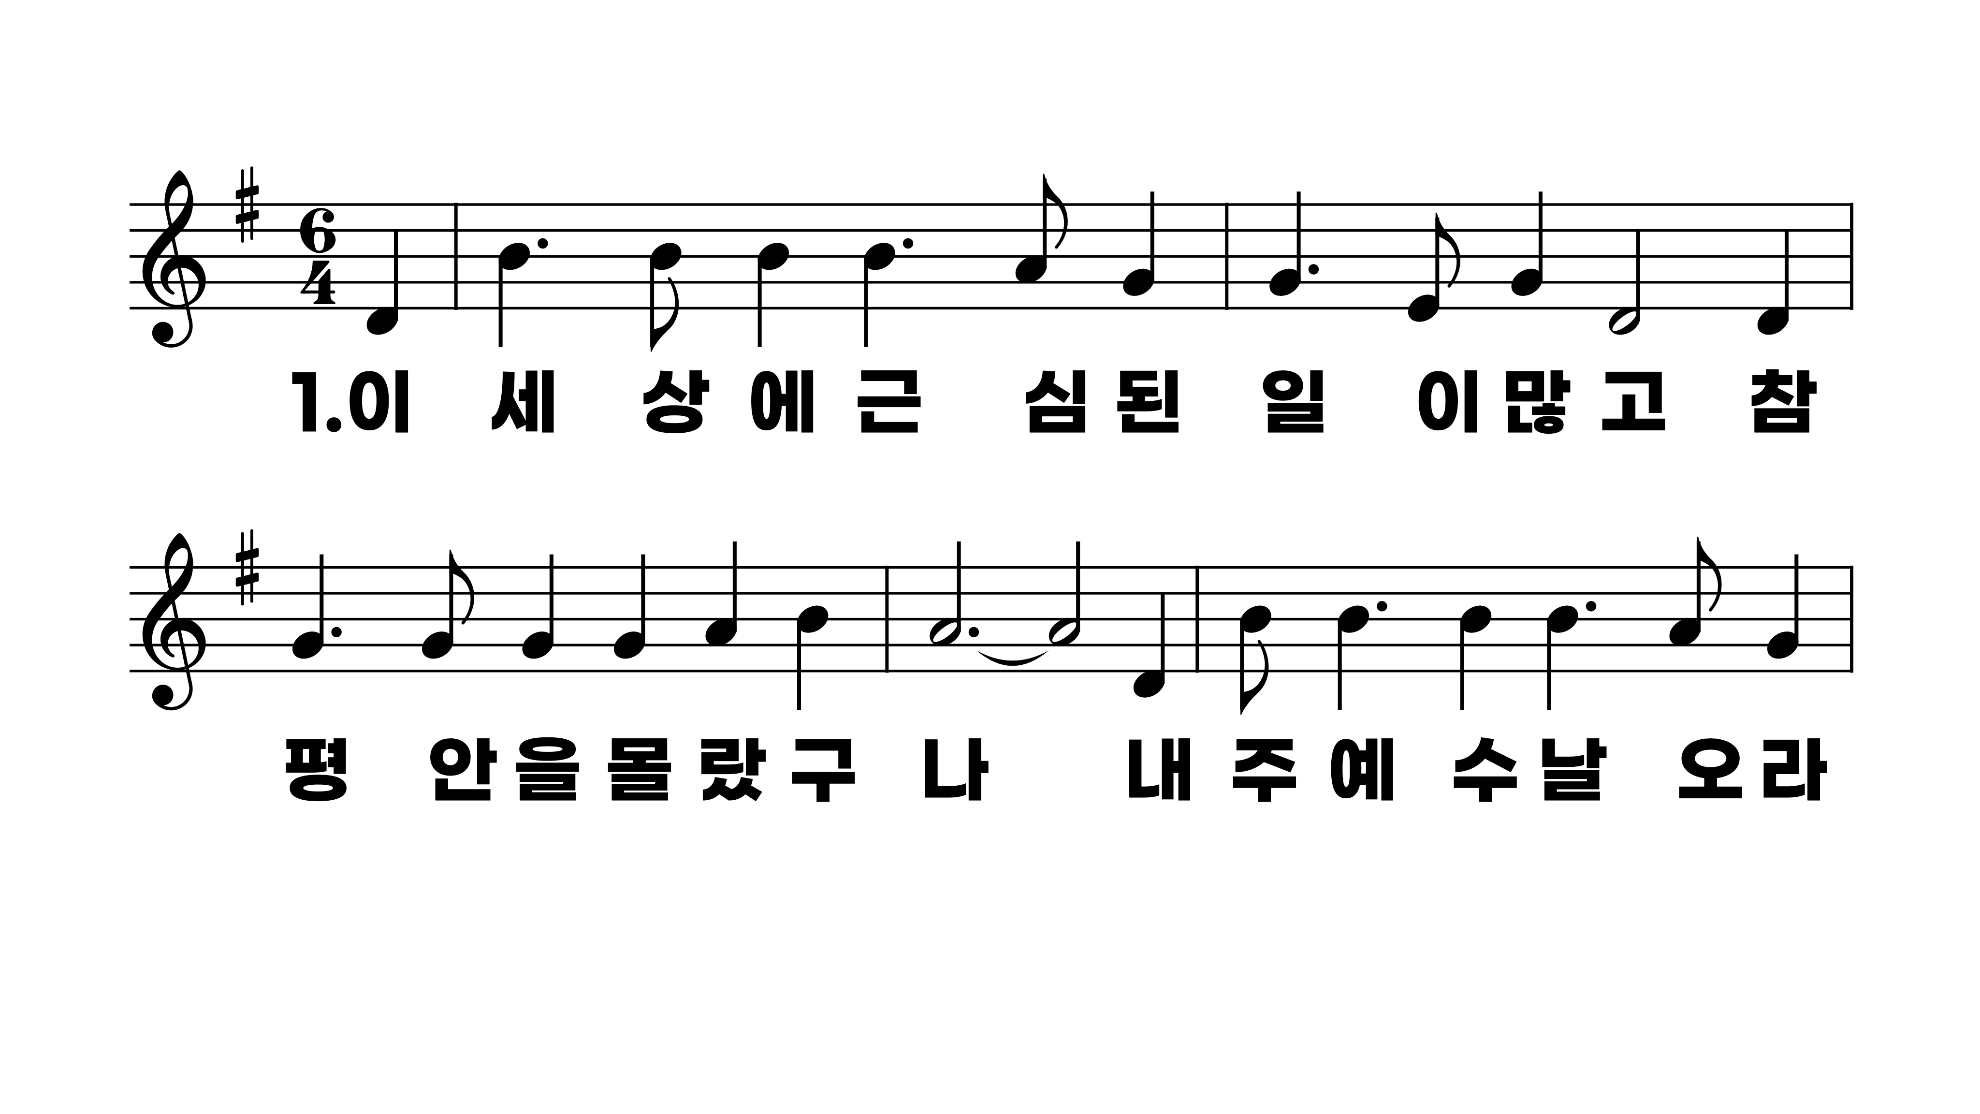
486장 이 세상에 근심된 일이 많고
1.이세상에근
2.이세상에곤
3.이세상에죄

Slide 2
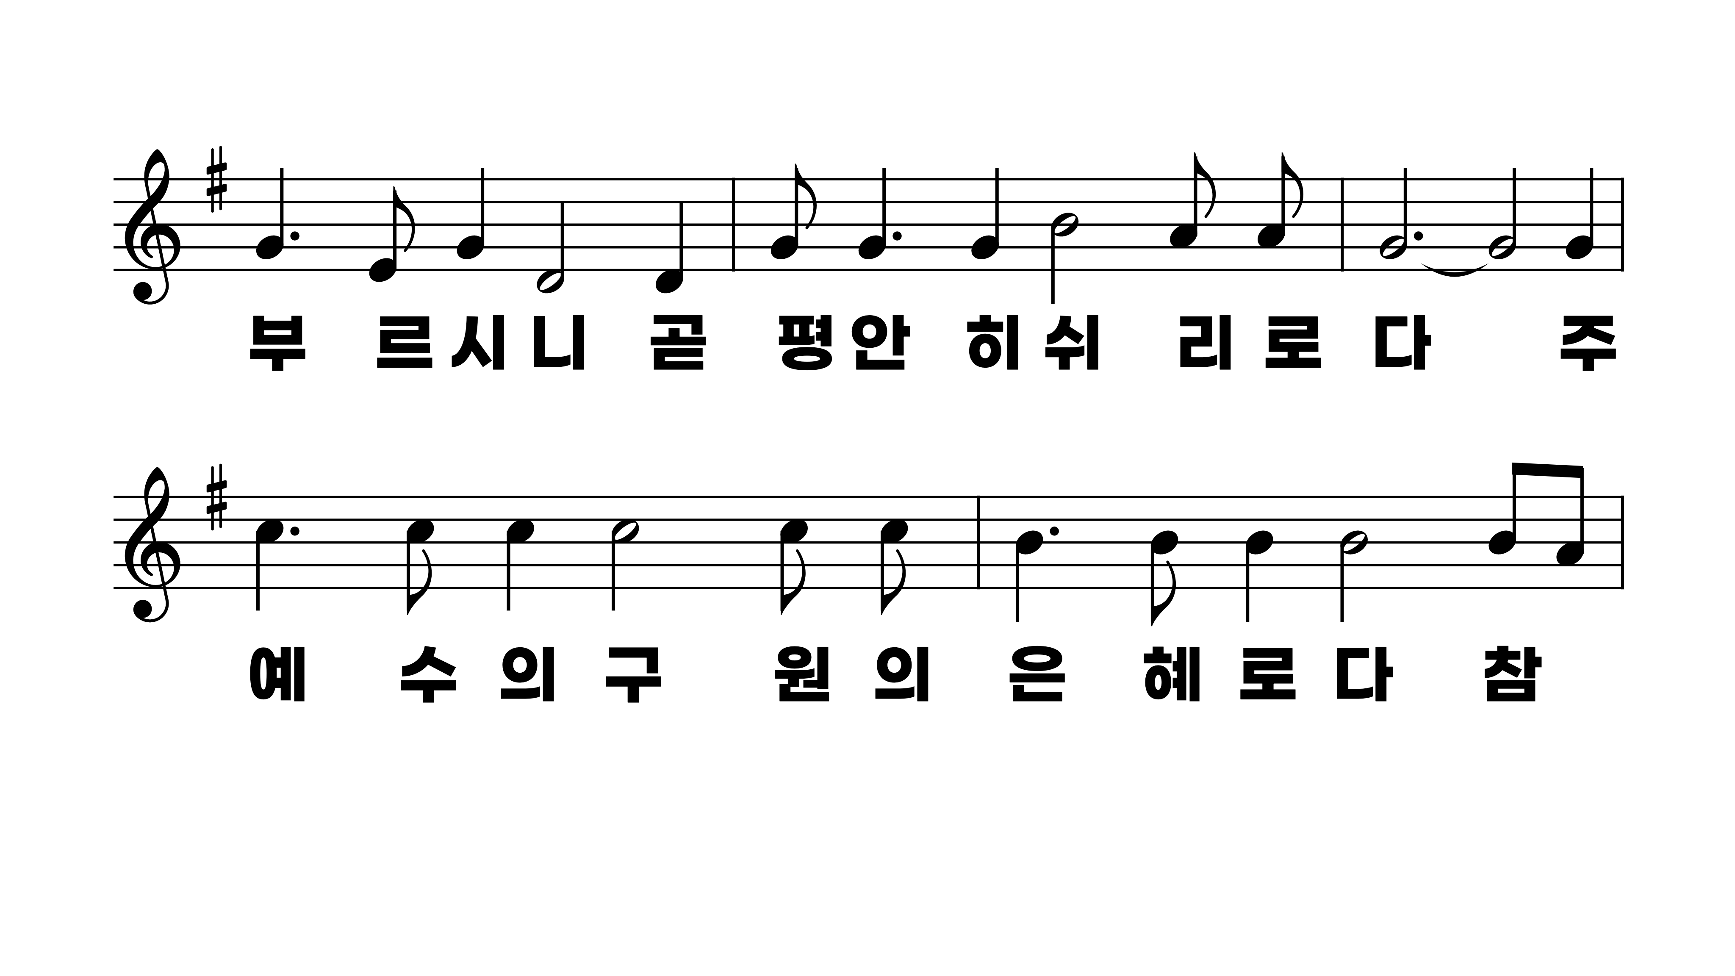
486장 이 세상에 근심된 일이 많고
1.이세상에근
2.이세상에곤
3.이세상에죄

Slide 3
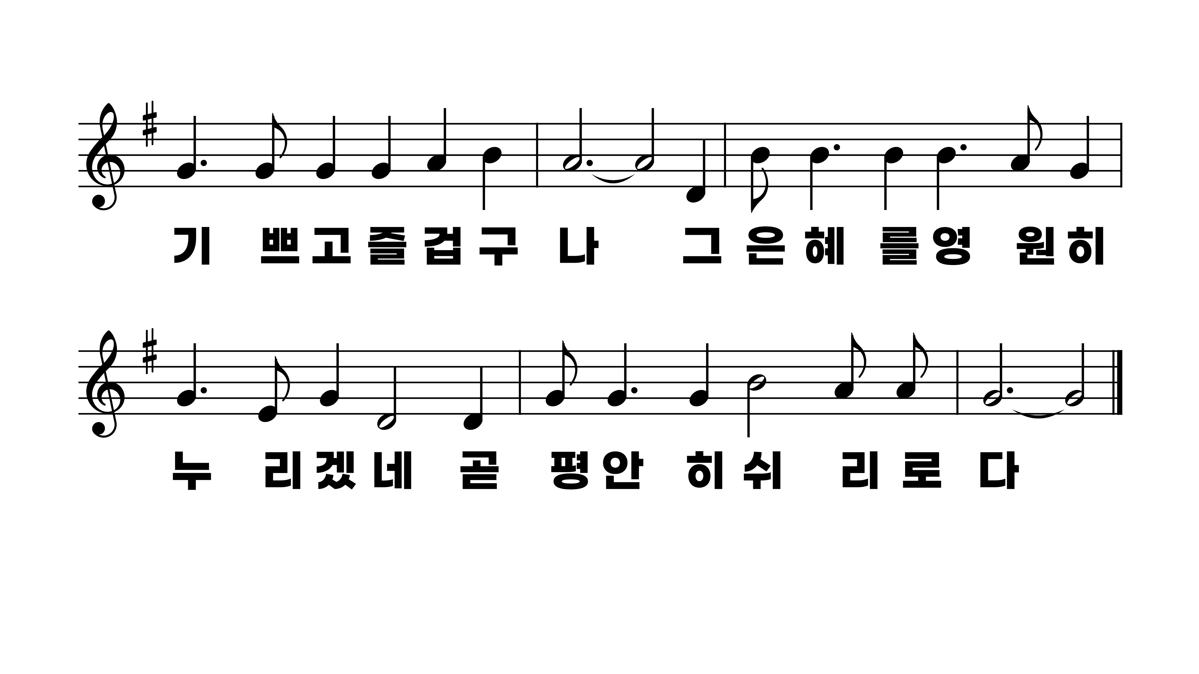
486장 이 세상에 근심된 일이 많고
1.이세상에근
2.이세상에곤
3.이세상에죄

Slide 4
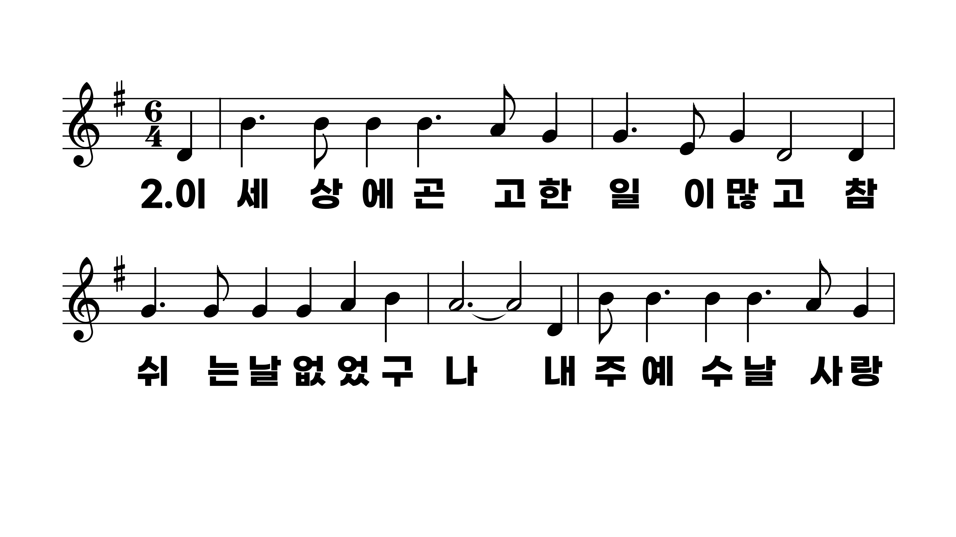
486장 이 세상에 근심된 일이 많고
1.이세상에근
2.이세상에곤
3.이세상에죄

Slide 5
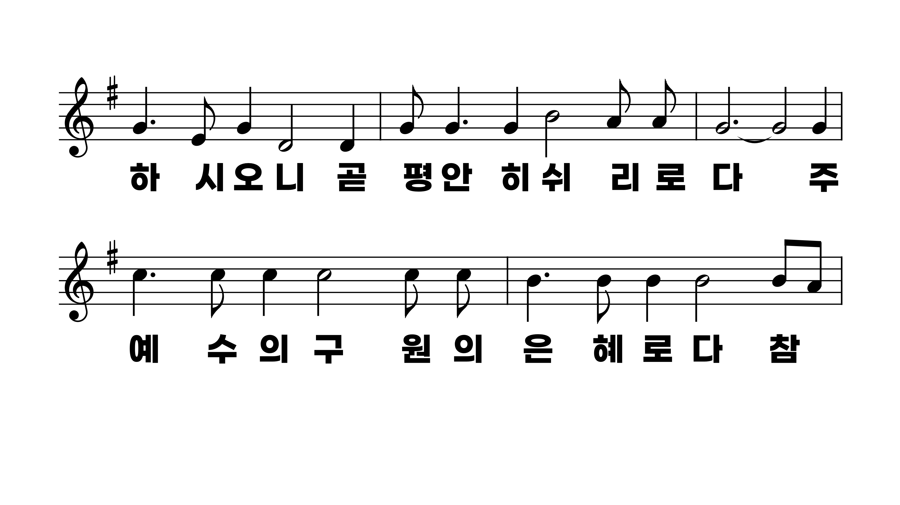
486장 이 세상에 근심된 일이 많고
1.이세상에근
2.이세상에곤
3.이세상에죄

Slide 6
486장 이 세상에 근심된 일이 많고
1.이세상에근
2.이세상에곤
3.이세상에죄

Slide 7
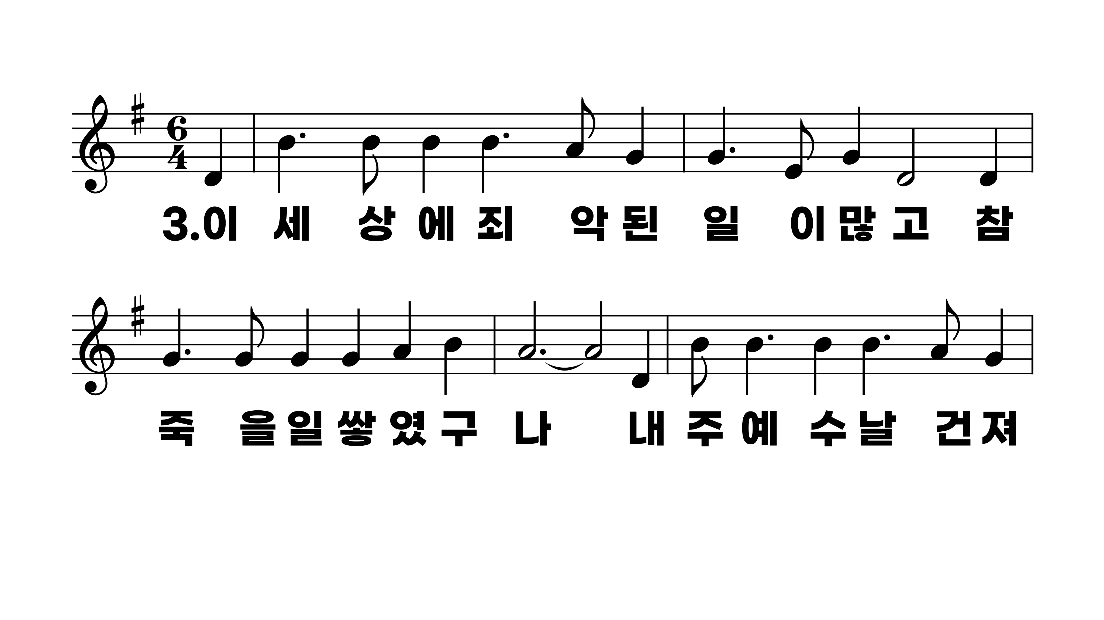
486장 이 세상에 근심된 일이 많고
1.이세상에근
2.이세상에곤
3.이세상에죄

Slide 8
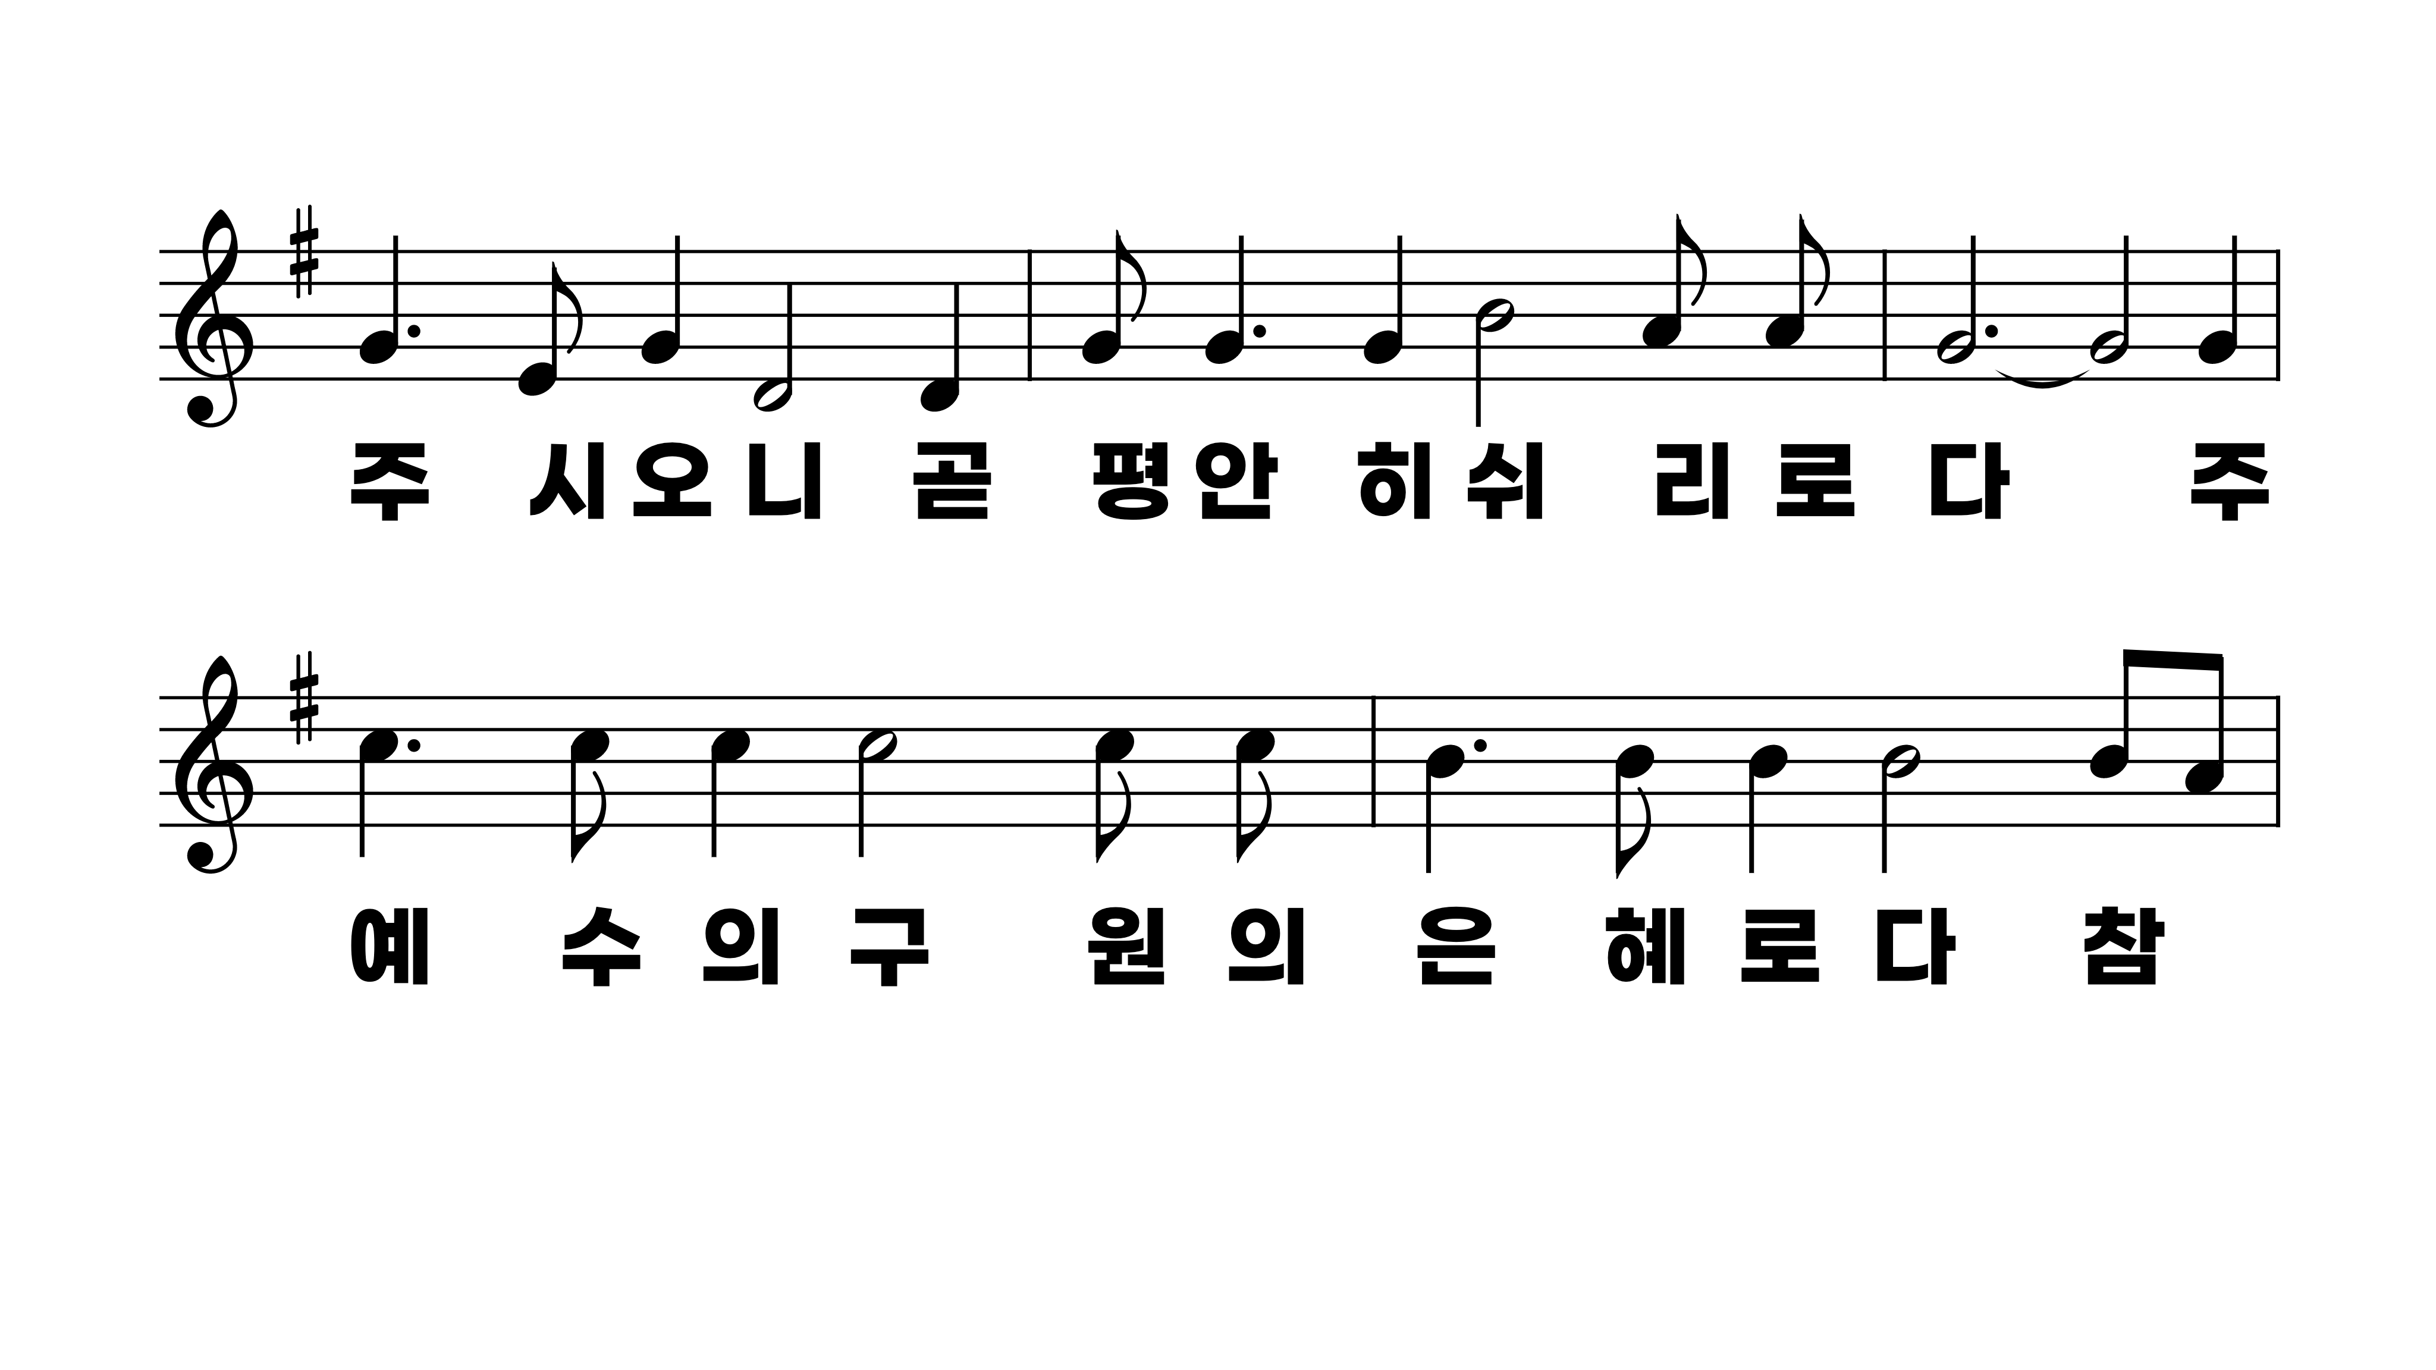
486장 이 세상에 근심된 일이 많고
1.이세상에근
2.이세상에곤
3.이세상에죄

Slide 9
486장 이 세상에 근심된 일이 많고
1.이세상에근
2.이세상에곤
3.이세상에죄

